Slide 1
UML диаграммы

Slide 2
Представления системы
Представление абстрактная модель системы, выделяющая ее характеристики, соответствующие определенному аспекту ее функционирования.
Основные представления:
▶ контекстное представление модель окружения, в котором выполняется система;
▶ взаимодействия связи системы с окружением, а также элементов в системе;
▶ структурное представление организация системы и данных для обработки;
▶ поведение модель реагирования системы в ответ на внешние события.

Slide 3
Контекстные модели
Цель:
▶ разграничение функций системы и ее окружения;
▶ определение компонентов, которые надо имплементировать, и используемых интерфейсов.
Система «Библиотека»
Система «Электронный архив»
Система «Отчетность»
Система «Планирования выдачи»

Slide 4
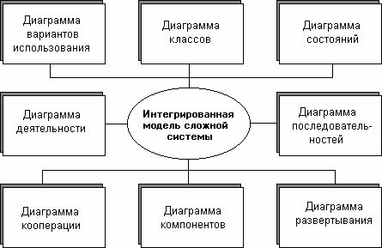
Диаграмма в UML – это графическое представление набора элементов, изображаемое в виде связанного графа с вершинами (сущностями) и ребрами (отношениями), используемое для визуализации системы с разных точек зрения.

Slide 5
Модели взаимодействия
Цели:
▶ отладка взаимодействия с пользователями;
▶ выработка пользовательских требований;
▶ определение возможных «узких мест» и проблем коммуникации;
▶ отработка производительности и надежности.
Типы моделей:
▶ варианты использования)
▶ диаграммы последовательностей
▶ диаграммы кооперации

Slide 6
Диаграммы вариантов использования
Описывают общую функциональность системы
Отображают взаимодействие между вариантами использования и действующими лицами
Для атора имеет значение только внешнее представление, его внутренняя структура не определяется
Сообщение – запрос сервиса
Интерфейсы определяют форму взаимодействия

Slide 7
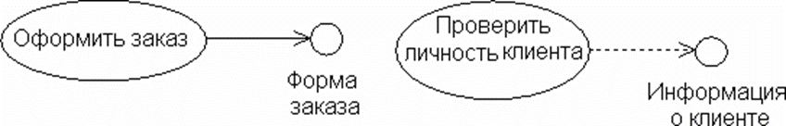
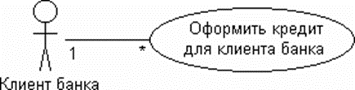



Интерфейсы и отношения

Slide 8
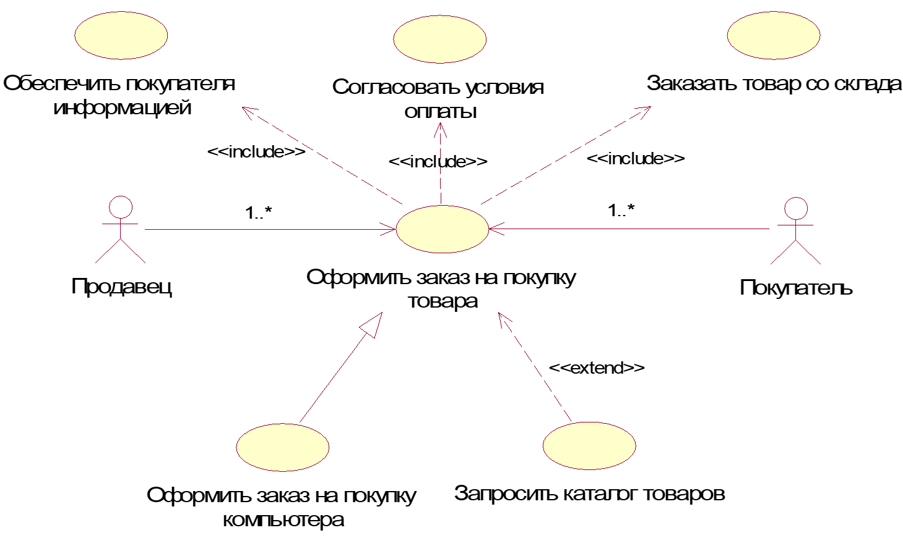
Процесс оформления заказа на покупку товара

Slide 9
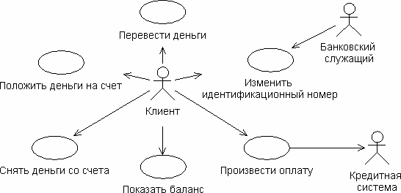
Диаграмма вариантов использования отражающая систему работы банковского автомата

Slide 10
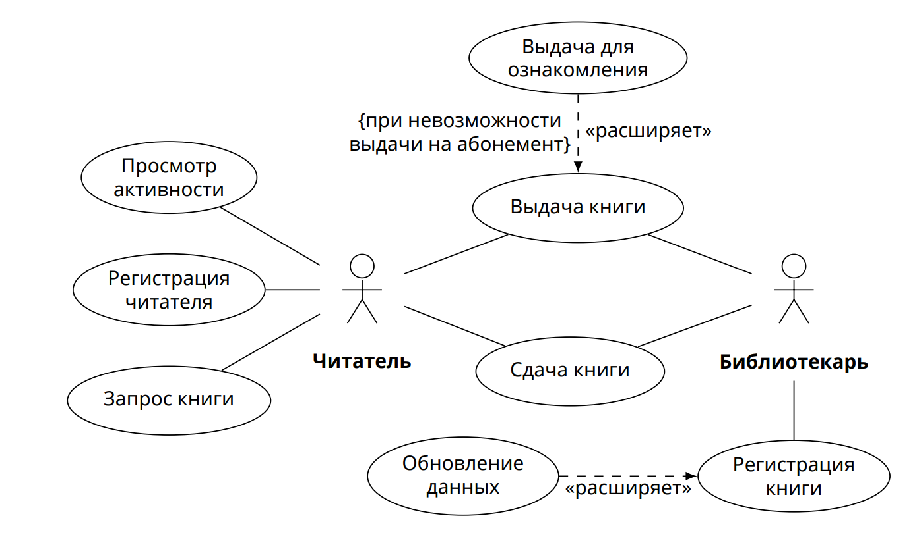
Диаграмма вариантов использования отражающая работу системы Библиотека

Slide 11
Диаграмма последовательности
Рассматривает взаимодействие объектов системы во времени
Отображает объекты непосредственно участвуют во взаимодействии

Slide 12
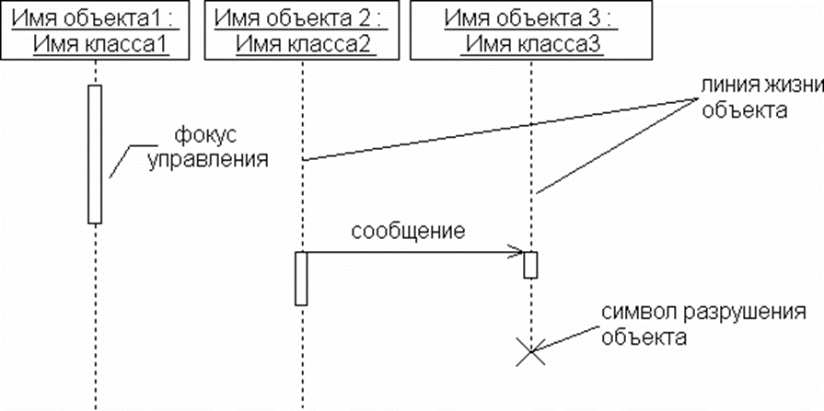
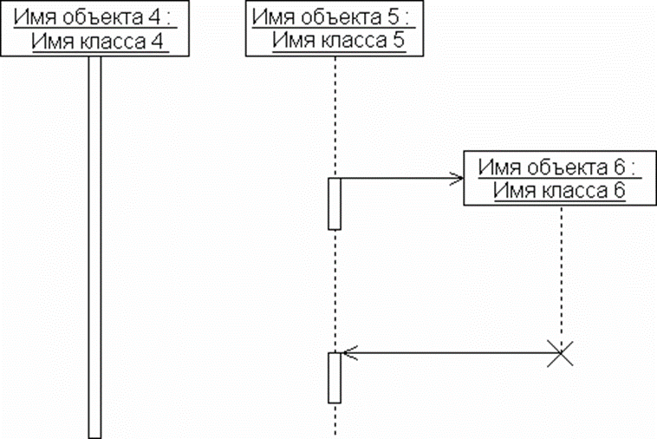
Диаграммы последовательности

Slide 13
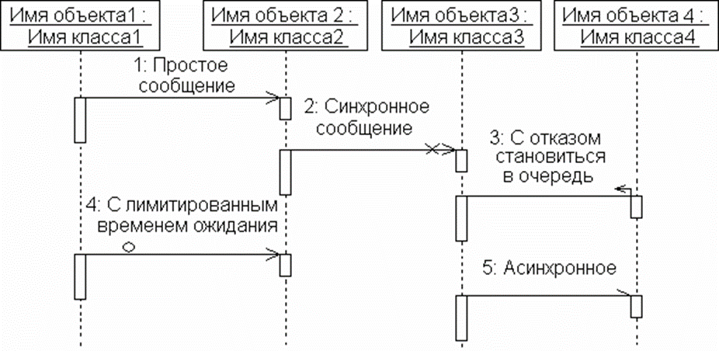
Примеры сообщений

Slide 14
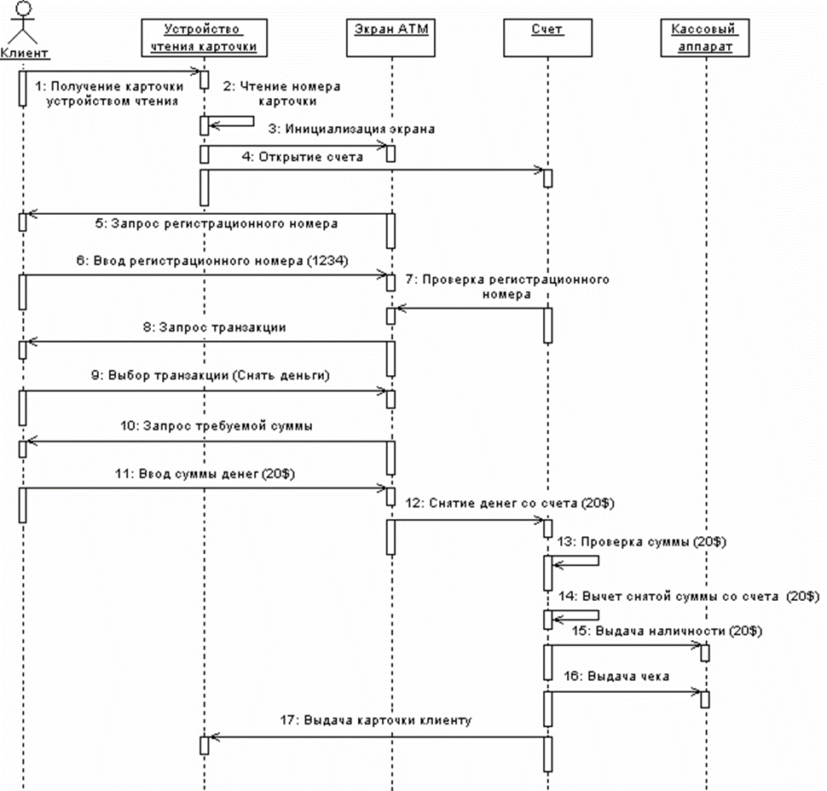
Пример диаграммы последовательности

Slide 15
Диаграмма кооперации
Описывает структурные особенности передачи и приема сообщений между объектами
Отражает поток событий определенного варианта использования

Slide 16
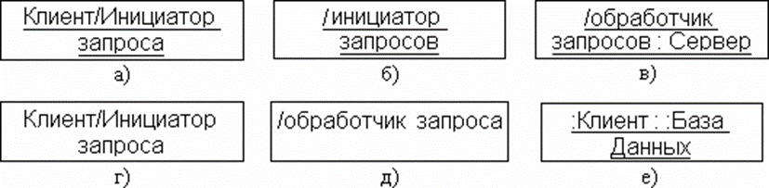
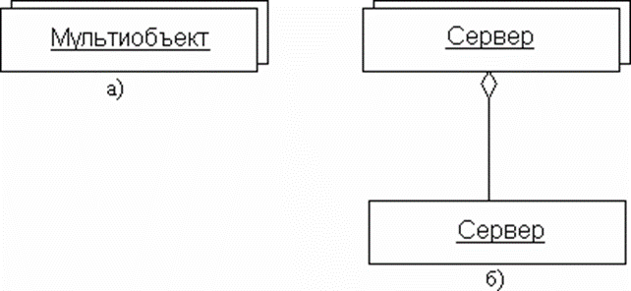
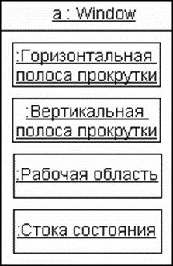
Диаграммы кооперации

Slide 17
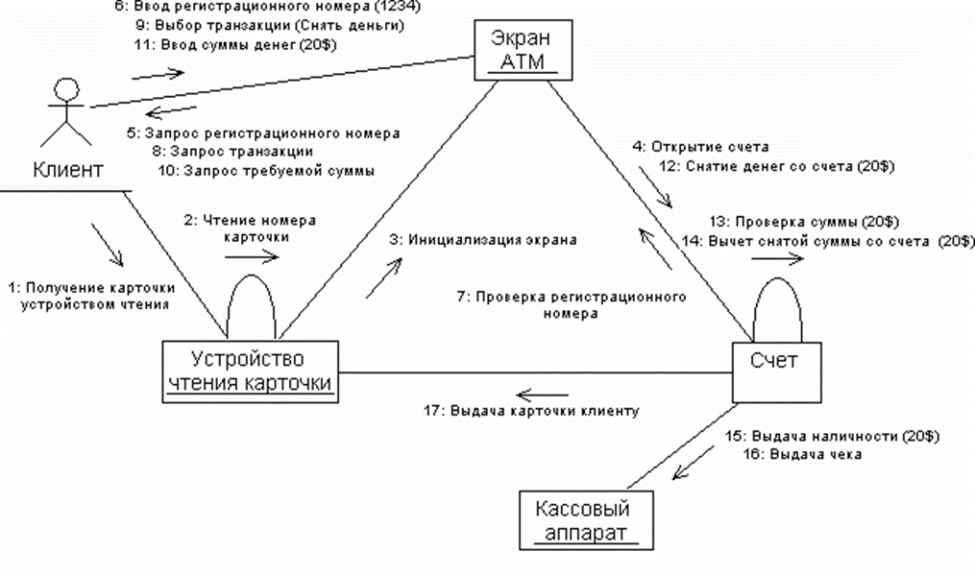
Пример диаграммы кооперации

Slide 18
Структурные модели
Цели:
▶ определение архитектуры системы;
▶ определение структур хранения данных.

Slide 19

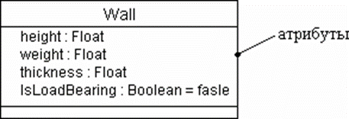
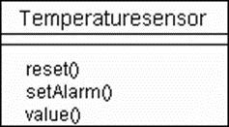
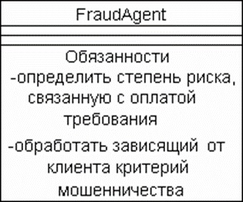
Диаграммы классов

Slide 20
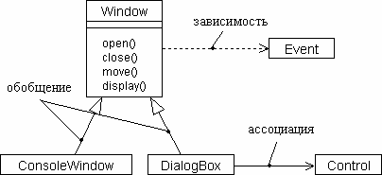
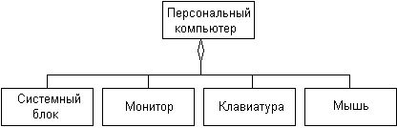
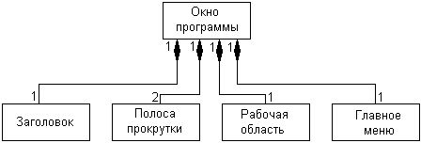
Диаграмма классов. Отношения.

Slide 21
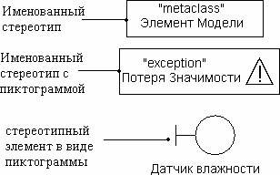
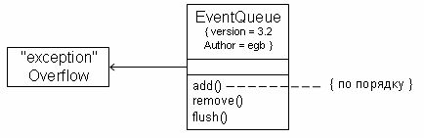
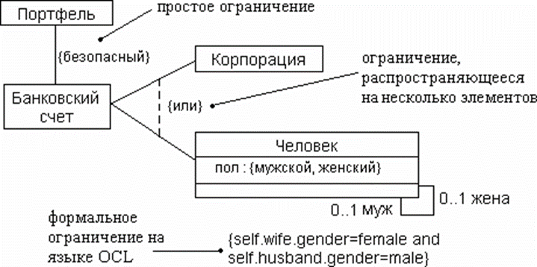
Стереотипы и ограничения

Slide 22
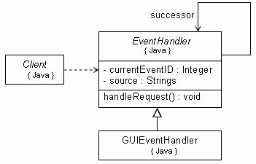
Прямое и обратное проектирование
public abstract class EventHandler
{
EventHandler successor;
private Integer currentEventID;
private String source;
EventHandler() {}
public void handleRequest () {}
}

Slide 23
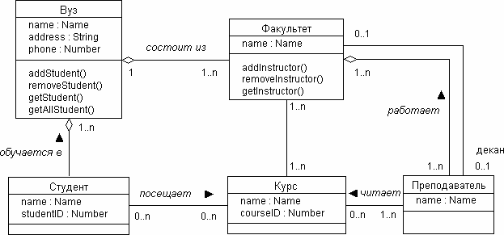
Пример диаграммы классов для информационной системы ВУЗа

Slide 24
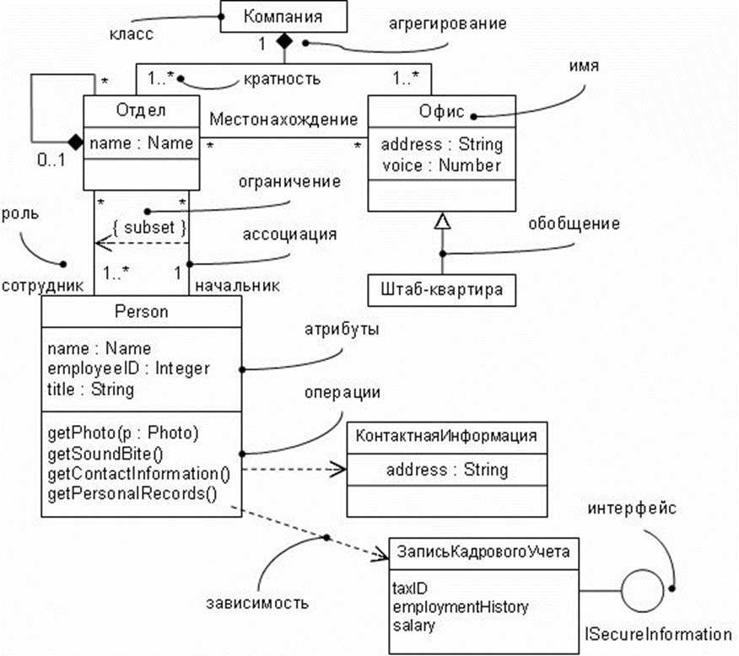
Пример диаграммы классов структуры компании

Slide 25
Модели поведения
Цель:
определение реакции системы на внешние и внутренние входные сигналы.
Виды сигналов:
▶ данные (data-driven modeling)
Область применения: системы обработки данных (напр., транзакций). Диаграммы UML: диаграмма деятельности, диаграмма последовательности
▶ события (event-driven modeling)
Область применения: системы реального времени (напр., микроконтроллеры).
Диаграммы UML: диаграмма состояний.

Slide 26

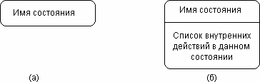

Диаграммы состояний
🠶 является графом специального вида, который представляет некоторый
автомат.
Ввод пароля
Entry сделать символы
невидимыми
Do получить символ
Exit сделать символы видимыми

Slide 27
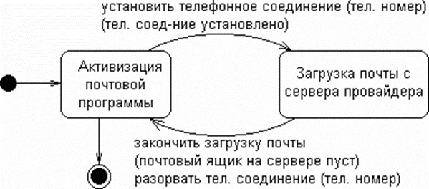
Диаграмма состояний
[Прошло 20 сек]

Slide 28
Диаграммы состояний
🠶 Составное состояние и подсостояние
Подсостояние 1
Подсостояние 2

Slide 29
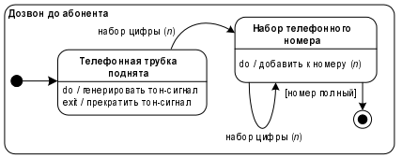
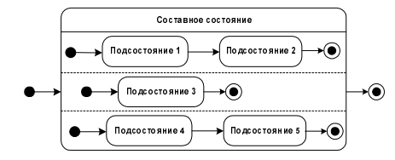
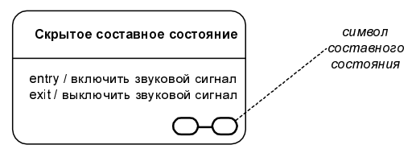
Диаграммы состояний
Состояние с вложенными состояниями 🠶 Параллельные состояниями
🠶 Состояние состояние со скрытой структурой

Slide 30
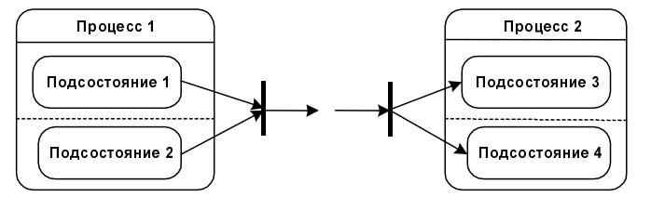
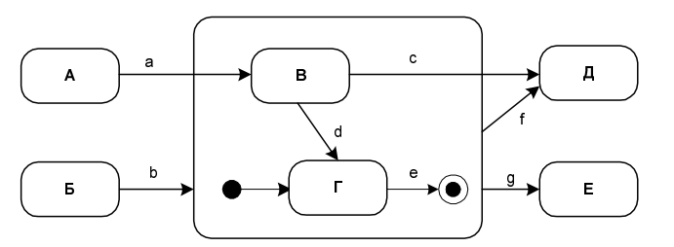
Диаграмма состояний
🠶 Сложные переходы
🠶 Параллельный переход из параллельного и в параллельное состояние
🠶 Переход из составного и в составное состояние

Slide 31
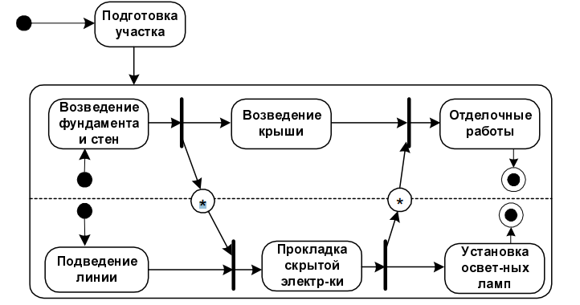
Диаграмма состояний
🠶 Синхронизация состояний

Slide 32
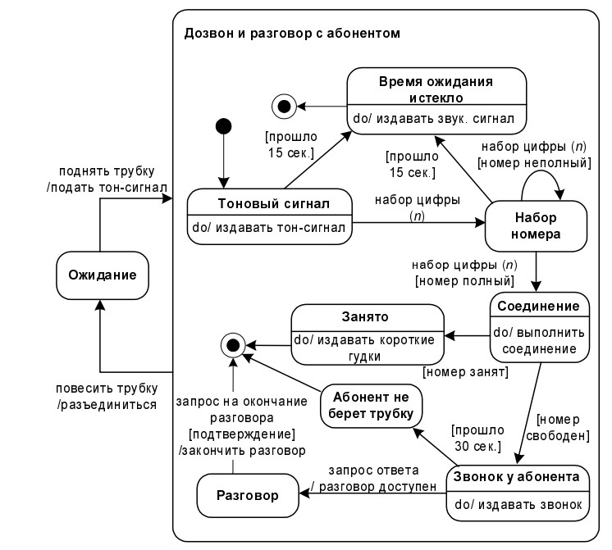
Пример диаграммы состояний телефонного аппарата

Slide 33
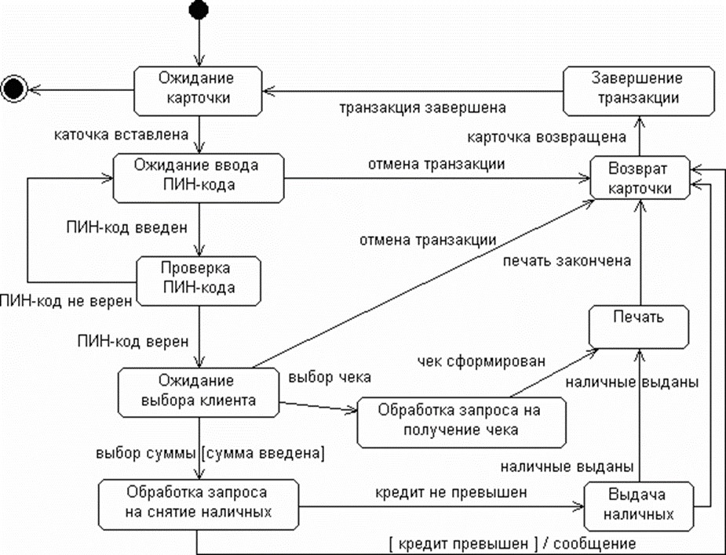
Пример диаграммы состояний для моделирования поведения банкомата

Slide 34
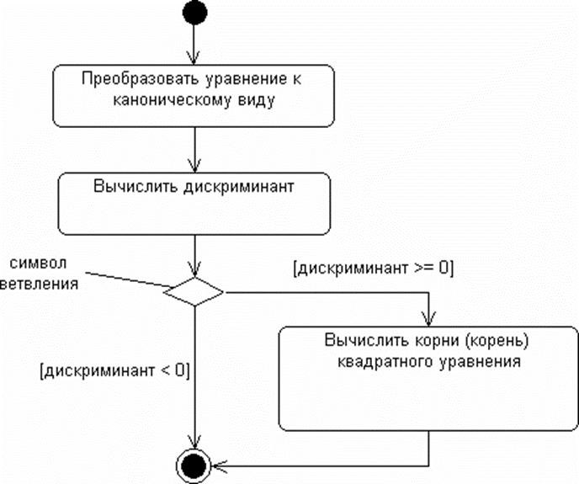

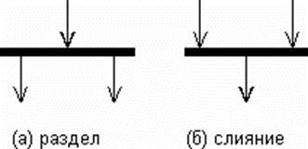
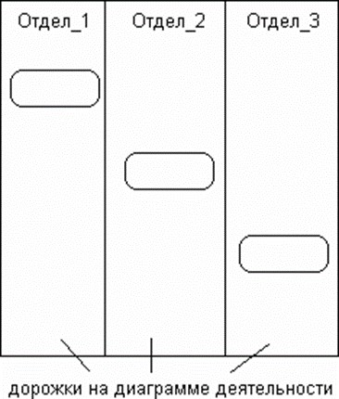
Диаграммы деятельности
🠶 Позволяет детализировать особенности алгоритмической и логической
реализации выполняемых системой операций

Slide 35
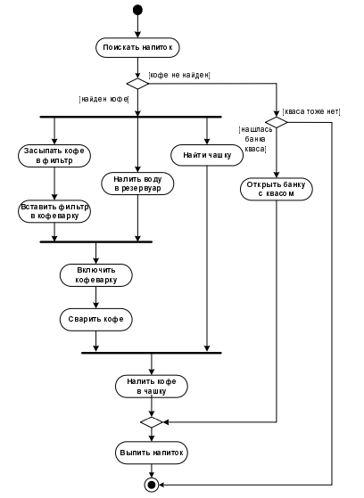

Slide 36
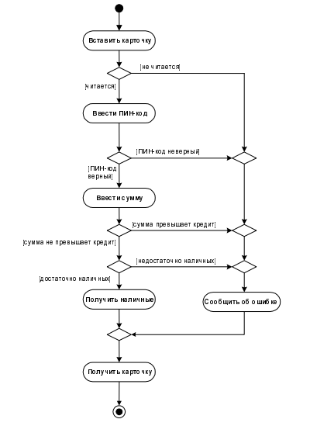
Диаграмма деятельности системы управления банкоматом

Slide 37
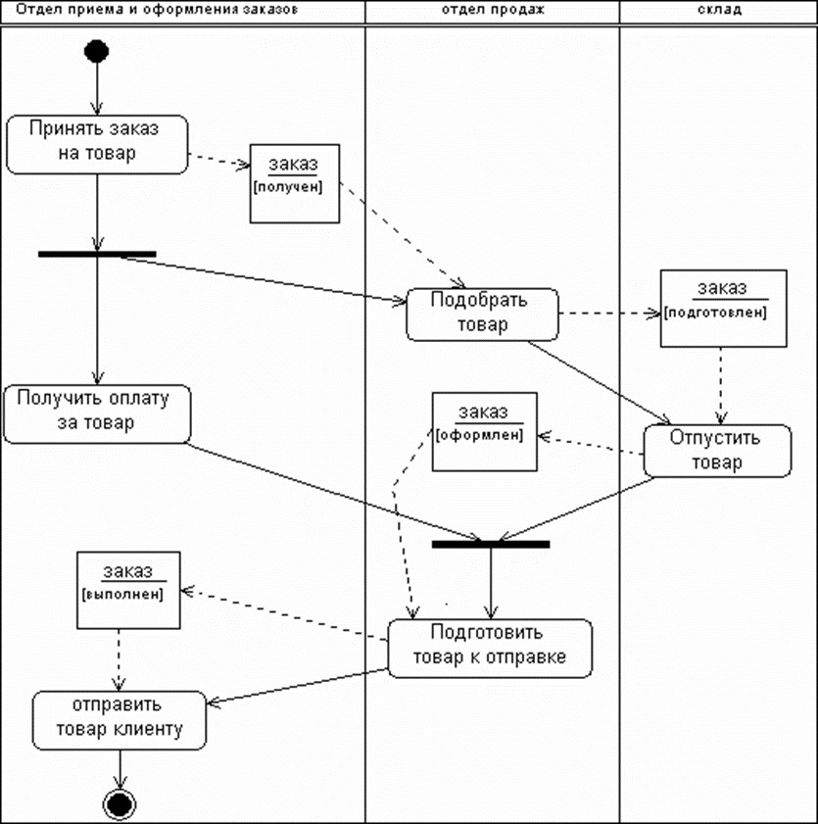
Диаграмма деятельности торговой компании с объектом
заказом

Slide 38
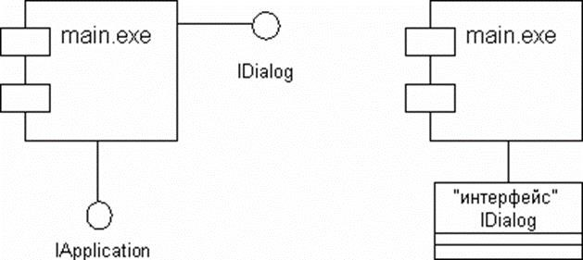
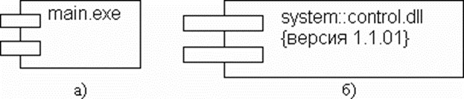
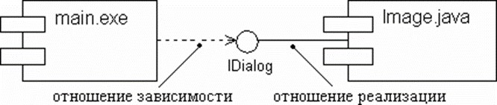
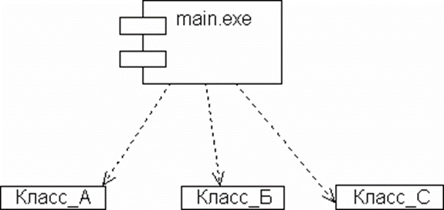
Диаграммы компонентов
🠶 Описывает особенности физического представления системы.
Позволяет определить архитектуру разрабатываемой системы, установив зависимости между программными компонентами, в роли которых может выступать исходный, бинарный и исполняемый код.

Slide 39
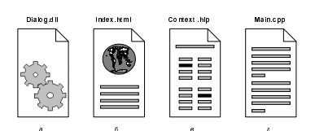
Виды компонентов

Slide 40
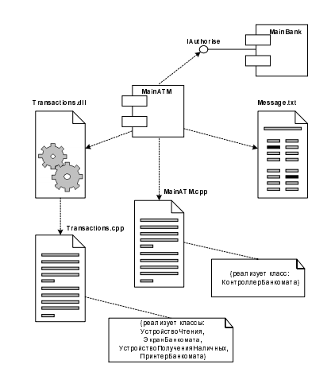
Диаграмма
компонентов программной системы управления
банкоматом

Slide 41
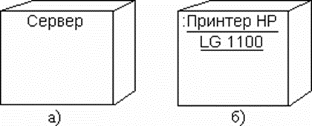
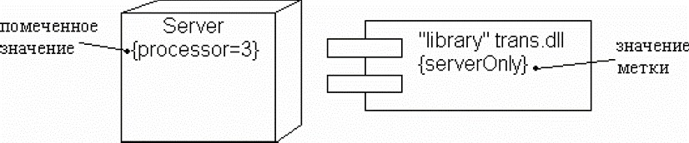

Диаграммы развертывания

Slide 42

Диаграмма развертывания для системы удаленного обслуживания клиентов
банка

Slide 43

Диаграмма развертывания
программной системы управления
банкоматом

